Slide 1



ENCUENTRO COORDINADO POR
ENCUENTRO ORGANIZADO POR
Encuentro de programación del Área Temática de Diálogo Social, en colaboración con Finanzas Publicas e Institucionalidad Democrática
Línea de Acción:
Dialogo social
Construcción de Consensos para la Cohesión Social
Asunción, Paraguay 15– 17 de noviembre de 2011

Slide 2

Presentación del Programa EUROsociAL II y de los objetivos del encuentro
Andrés Sanz
Coordinador de las Áreas Temáticas de Finanzas Públicas, Institucionalidad Democrática y Diálogo Social

Slide 3
Agradecimiento en nombre de los socios coordinadores y la FIIAPP por su participación

Slide 4
Programa regional de la Comisión Europea
Acordado en las Cumbre Jefes de Estado y de Gobierno UE –AL
Duración: 4 años (2011-2014)
Presupuesto: 40 M€
Destinatarios: 18 países de América Latina
Ejecución: consorcio conformado por instituciones públicas UE y AL liderado por la FIIAPP

Slide 5
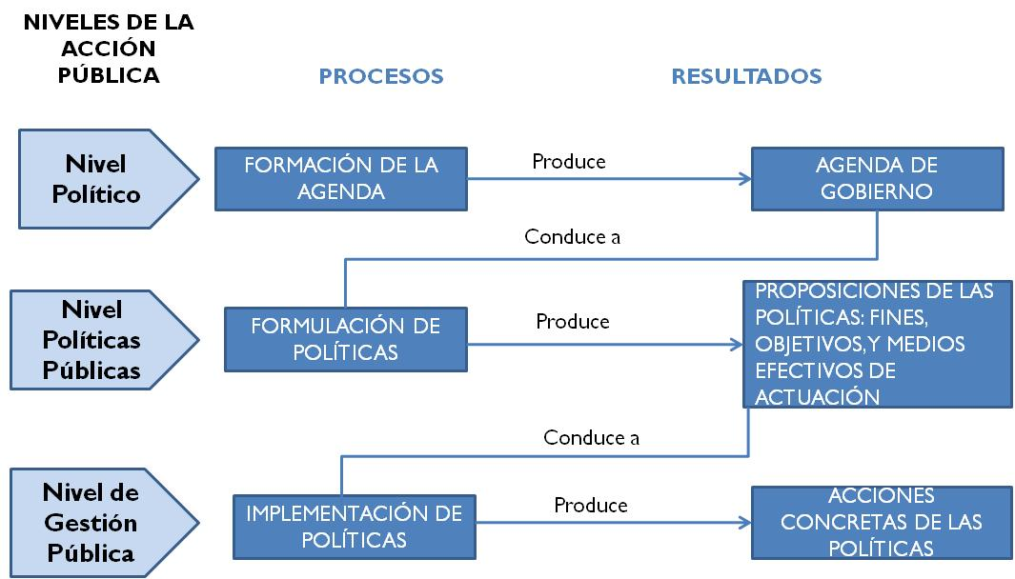
OBJETIVOS, ESTRATEGIA Y RESULTADOS
Objetivo general: contribuir al aumento de la cohesión social en América Latina.
Objetivo específico: apoyar políticas públicas nacionales dirigidas a mejorar los niveles de cohesión social, fortaleciendo también las instituciones que las llevan a cabo
Esto implica actuar en los tres niveles de la acción pública

Slide 6
OBJETIVOS, ESTRATEGIA Y RESULTADOS
EUROsociAL II responde a una lógica, consensuada con las instituciones de América Latina, que refleja la búsqueda de la mayor incidencia del programa en las políticas públicas de cohesión social
¿Cómo lograrlo?
orientaciones estratégicas
Apoyar políticas estratégicas dentro de las agendas de gobierno
Guiarse por la demanda
Orientar las acciones a resultados claros
Concentrarse en pocas acciones de mayor impacto
Promover la intersectorialidad
Privilegiar la dimensión regional
Facilitar la cooperación entre países latinoamericanos
Asegurar la coordinación con otros programas e iniciativas en la región
Asegurar la visibilidad e difusión del programa

Slide 7
OBJETIVOS, ESTRATEGIA Y RESULTADOS
Apoyar políticas estratégicas dentro de las agendas de gobierno
Las acciones del programa deberán tener incidencia en uno o mas de los siguientes campos:
Formulación o implementación de reformas
Resolución de problemas o desafíos en el diseño y/o ejecución de políticas
Diseño y/o implementación de planes o programas de carácter estratégico en la agenda de gobierno
¿Con que herramientas?
A través de acciones de colaboración técnica entre instituciones públicas homólogas de países diferentes
Trabajando con los policy makers, es decir los responsables públicos que dirigen los procesos de formulación e implementación de políticas públicas
Notes:
Los tres campos representan los ámbitos en los cuales el programa realizará sus acciones de apoyo. Se trata de ámbitos «importantes», de los espacios donde se toman las decisiones y donde se implementan los procesos clave para avanzar hacia una mayor cohesión social. Por supuesto el programa no pretende superponerse o interferir: su acción es de apoyo, pero quiere evitar la dispersión en múltiples actividades y de muy diverso tipo, centradas en cuestiones de escasa relevancia desde el punto de vista de las políticas.
La acción de apoyo se basa en una relación de cooperación entre pares, es decir entre administraciones públicas europeas y latinoamericanas, como también entre instituciones públicas latinoamericanas entre sí. La idea no es transferir experiencias, aunque pueden darse también acciones de este tipo. El partenariado entre instituciones de países diferentes sirve para que una institución de un país ( o de varios) apoyen a otro país (o a varios países) en la elaboración de una reforma, en la revisión de una política, en la búsqueda de soluciones a un problema de diseño o implementación de una política. Sirve también para que varios países puedan asociarse para trabajar juntos en torno a objetivos y desafíos compartidos.
Es importante decir que en honor a su dimensión regional, como también para favorecer una mayor integración entre los países, EUROsociAL desarrolla acciones que aglutinan preferentemente más instituciones latinoamericanas con intereses similares y que toman la iniciativa de trabajar mancomunadamente.
Lo fundamental en este caso es que el programa no es un conjunto de asistencias técnicas habituales, sino que dispone de un método de trabajo, que aplicado con rigor decantará y concentrará toda la demanda potencial en unas pocas acciones que tendrán impacto real sobre la población al definirse como políticas públicas

Slide 8
Tipología de acciones de colaboración técnica entre instituciones públicas homólogas de países diferentes
Visitas de uno o más países de AL a otros países de la UE y/o AL para conocer su política, instrumentos y servicios
Talleres de intercambio entre países
Asesorías técnicas a un Ministerio de un país (por parte de una o más administraciones públicas de otros países) para acompañar su proceso de reforma o de diseño y/o implementación de una política, plan, etc.
Construcción de productos comunes entre países latinoamericanos asociados en una misma acción
Actividades de capacitación, utilizando también métodos de aprendizaje como el e-learning
Estas acciones pueden combinarse entre sí
Notes:
El apoyo que brinda el programa se despliega a través de actividades, normalmente combinadas entre sí, como las que se presentan en pantalla. Lo importante es que cada acción tenga resultados claros y tangibles y esté enmarcada en los tres ámbitos que vimos antes.
Ejemplo 1: En 2008 el Congreso de Guatemala aprobó una ley contra el femicidio. EUROsociAL, en su fase anterior ya terminada, apoyó la elaboración de esta ley y su puesta en marcha, a través de: a) una pasantía en España de representantes guatemaltecos para conocer la experiencia española en materia de protección de víctimas de violencia de género; b) un seminario para impulsar el dialogo entre instituciones y colectivos especializados, cuyas conclusiones fueron recogidas en la ley.
Ejemplo 2: Un gobierno solicita el apoyo de EUROsociAL II para introducir el salario mínimo. El programa podría contribuir a través de: (a) conocimiento de los sistemas vigentes en otros países, tanto de UE como de AL; (b) recopilación de informes comparativos; (c) asesoría técnica de una institución de un país que cuenta con sistemas similares al esperado por la reforma; (d) talleres formativos.
Ejemplo 3: Tres gobiernos latinoamericanos comparten algunas problemáticas, por ejemplo la necesidad de reforzar los mecanismos de articulación entre niveles de gobierno para lograr una mayor eficacia de las transferencias monetarias condicionadas. EUROsociAL II puede ser el espacio para buscar respuestas comunes, incorporando también el expertise de países UE y AL que cuentan con trayectorias avanzadas en estas materias.
.

Slide 9
Los resultados esperados de las acciones de apoyo
Al cabo de los cuatro años, EUROsociAL II habrá:
Aportado sustantivamente al desarrollo y/o puesta en marcha de políticas públicas que fomentan la cohesión social.
ii. Contribuido a fortalecer las instituciones implicadas en este proceso
iii. Favorecido la construcción de consensos en torno a las políticas para la cohesión social
Notes:
Estos resultados deberán de estar bien definidos en cada acción que se finacie, y disponer de indicadores, objetivamente verificables , que falicitarán metodológicamete comprobar sus logros.
Además de las acciones de apoyo a las políticas públicas mediante la cooperación interinstitucional, en el Programa hay también acciones de carácter transversal para la programación y la coordinación, el seguimiento y la evaluación, la animación y la comunicación, la gestión del conocimiento.

Slide 10
Políticas estratégicas de las agendas de gobierno que serán apoyadas
El programa ha definido 5 grandes ejes de actuación, articulados en 10 áreas temáticas
EJES | AREAS TEMÁTICAS
I. Acceso universal a servicios sociales de calidad | 1. Salud
 | 2. Educación
II. Protección social y promoción de políticas activas de empleo | 3. Institucionalización y Desarrollo de Políticas Públicas Sociales
 | 4. Políticas Activas de Empleo
III. Sistemas fiscales y finanzas públicas que faciliten la redistribución y la eficiencia del gasto | 5. Finanzas Públicas
IV. Institucionalidad democrática, articulación entre niveles de gobierno, promoción de la legalidad y lucha contra la corrupción | 6. Institucionalidad Democrática
 | 7. Diálogo Social
 | 8. Descentralización
V. Seguridad pública, derechos y acceso a la justicia | 9. Seguridad Ciudadana
 | 10. Justicia
Notes:
Los Ejes temáticos fueron definidos por la Comisión en su “guía del solicitante”, Cuando se identificaron las demandas e intereses de los países AL, en el 2010, se llegó a articular estos 5 ejes en 10 áreas temáticas más específicas.
Posteriormete, del análisis sectorial de toda la demanda presentada por los paises se ha llegado a definir 20 líneas de acción mas concretas, que agrupan una temática compartida por las adminstraciones públicas latinoamericanas (se incluyen las tablas resumen de todas las acciones agrupadas por áreas temáticas en el documento de análisis sectorial de la demanda.
Todas las acciones del programa se centraran en estos Ejes y Áreas temáticas, buscando la complementariedad con otros programas de la Comisión, tanto regionales (p.e. URBAL) como a nivel de país.

Slide 11

GESTIÓN DEL PROGRAMA
actores principales
Instituciones públicas latinoamericanas
son beneficiarias y en cuanto tales participan en la planificación y ejecución de las acciones
Socios operativos (33 instituciones públicas UE y AL)
planifican y ejecutan las acciones del programa de apoyo a las políticas públicas latinoamericanas
Entidades colaboradoras (47 organismos UE y AL)
participan en las acciones, sin gestionar recursos de la subvención CE
Socios coordinadores (7 organismos UE y AL)
coordinan, programan, dan seguimiento, ejecutan actividades de tipo transversal
Comisión Europea
autoridad responsable de Eurosocial, supervisa, orienta, etc.
Delegaciones de la Unión Europea
apoyan la fase de planificación, la complementariedad, las relaciones institucionales, etc.
Otros organismos internacionales (BID, CEPAL, etc.)
apoyan la reflexión estratégica del programa
Notes:
En el transcurso del programa podrán incorporarse nuevos socios operativos y entidades colaboradoras.
Las instituciones públicas europeas y latinoamericanas que son socios o entidades colaboradoras cumplen las mismas funciones. Una institución pública latinoamericana que recibe apoyo del programa, al mismo tiempo, puede también dar apoyo a instituciones de otros países de la región.

Slide 12
GESTIÓN DEL PROGRAMA
Estructura y papel de cada socio
Notes:
Este esquema intenta describir las funciones y ubicar a todos los actores previstos del programa.
Comenzando por la parte superior, donde están las instituciones que deben beneficiarse del programa, descendiendo a los socios operativos (que llevarán a cabo las acciones con el apoyo de las entidades colaboradoras), pasando a los socios coordinadores y finalizando con la Oficina de Programación y Coordinación, que dará apoyo a todos, y por el Comité de Programación, máximo órgano de decisión del programa conformado por los socios coordinadores, entre ellos la FIIAPP, líder del consorcio ejecutor.
Todo ello enmarcado en la colaboración que se buscará con las Delegaciones de la UE, y otros programas de cooperación que trabajen en estos ámbitos.
También existirá un Consejo de Orientación, que aún está por designar, concebido para facilitar la reflexión más estratégica del programa. Estará compuesto por la Comisión Europea, representantes del Consorcio, Organismos Internacionales y personalidades destacadas en el ámbito de las políticas de cohesión social en América Latina. Su función es apoyar la orientación estratégica del programa y promover iniciativas de reflexión y dialogo sobre temas de 'cohesión social‘, entre otras.

Slide 13
GESTIÓN DEL PROGRAMA
Socios coordinadores
EUROPA
España | FIIAPP – Fundación Internacional y para Iberoamérica de Administración y Políticas Públicas (líder del consorcio)
Italia | IILA – Instituto Italo Latino Americano
Francia | FEI – France Expertise Internationale
Alemania | GIZ – Deutsche Gesellschaft für Internationale Zusammenarbeit
AMERICA LATINA
Guatemala y Costa Rica | SICA – Sistema de Integración Centroamericana
Brasil | ENAP – Escola Nacional de Administração Pública
Colombia | Agencia Presidencial para la Acción Social y la Cooperación Internacional
Notes:
Los socios coordinadores han sido designados por las autoridades de sus respectivos
Países. La Guía del solicitante de la Comisión Europea indicaba las características que debían tener los miembros del consorcio. Las 7 instituciones que constituyen los socios coordinadores del programa han acordado una propuesta de trabajo para la ejecución del programa. Esta ha sido presentada la Comisión en el 2010 y finalmente aprobada por la misma.
13

Slide 14
GESTIÓN DEL PROGRAMA
Responsabilidad de coordinación temática
AREAS TEMÁTICAS | SOCIOS COORDINADORES
Salud | GIZ
Educación | GIZ
3. Institucionalización y desarrollo de Políticas Públicas Sociales | IILA
4. Políticas Activas de Empleo | IILA
5. Finanzas Públicas | FIIAPP
6. Institucionalidad Democrática | FIIAPP
7. Diálogo Social | FIIAPP
8. Descentralización | GIZ
9. Seguridad Ciudadana | FEI
10. Justicia | FEI

Slide 15
PASOS DE LA PLANIFICACIÓN DE LAS ACCIONES
HACIA EL PLAN ANUAL DE ACCIÓN
I. Análisis de las demandas e identificación de las líneas de acción
II. Confirmación y afinamiento de las líneas de acción
III. Priorización de las líneas de acción para el primer plan
IV. Encuentros de intercambio y programación
V. Diseño de acciones (proyectos)
VI. Elaboración del Plan de Acción 2011-2012

Slide 16
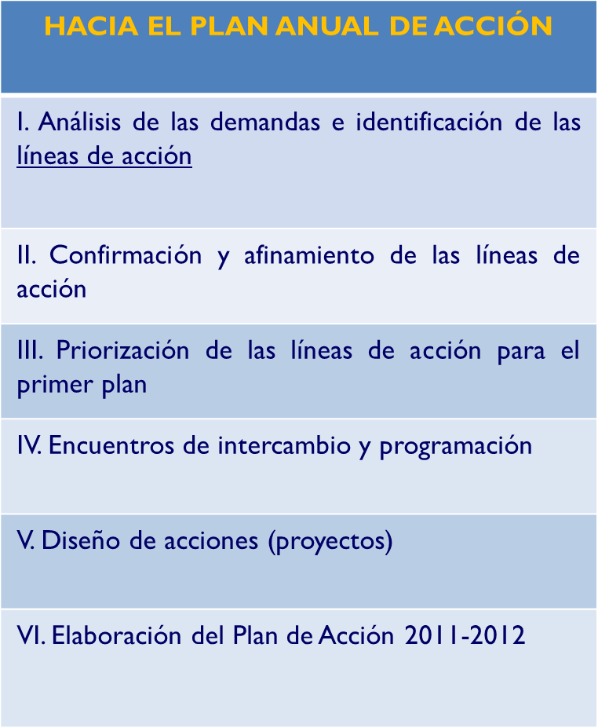
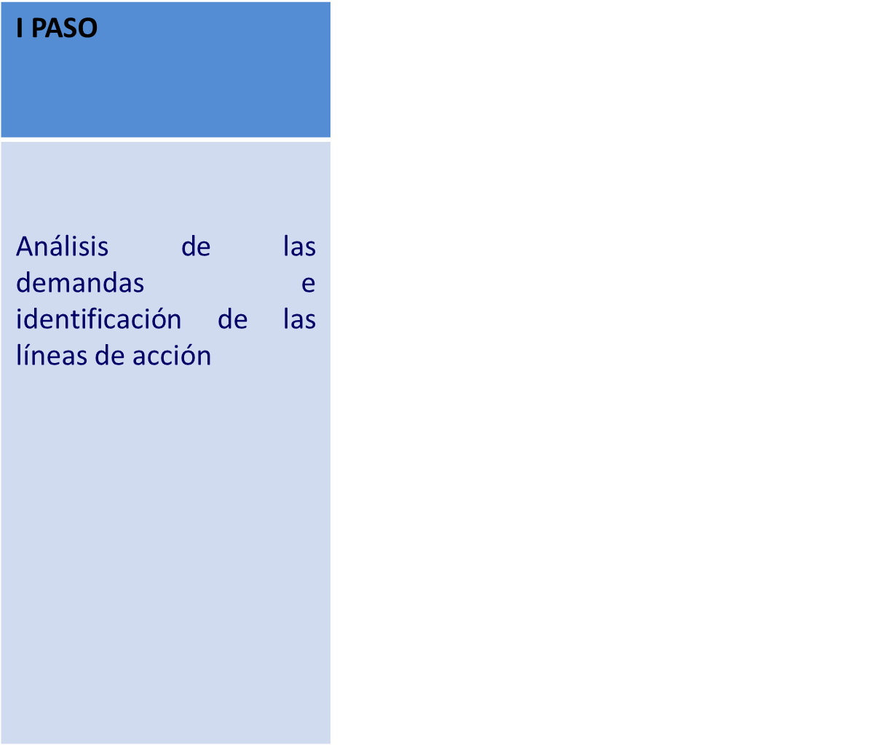
PASOS EN LA PLANIFICACIÓN DE LAS ACCIONES
Notes:
En el marco del proceso de formulación del programa (2010), la Comisión Europea solicitó a los gobiernos latinoamericanos indicar sus intereses y requerimientos. El producto de este ejercicio son alrededor de 200 demandas. El primer procesamiento de la información ha permitido identificar las 10 áreas temáticas del programa. Posteriormente, los socios coordinadores del consorcio han analizado las demandas de cada área, llegando a definir líneas de acción más específicas, que representan en síntesis los principales intereses de los países de AL y están íntimamente vinculadas con la agenda política de la región.

Slide 17
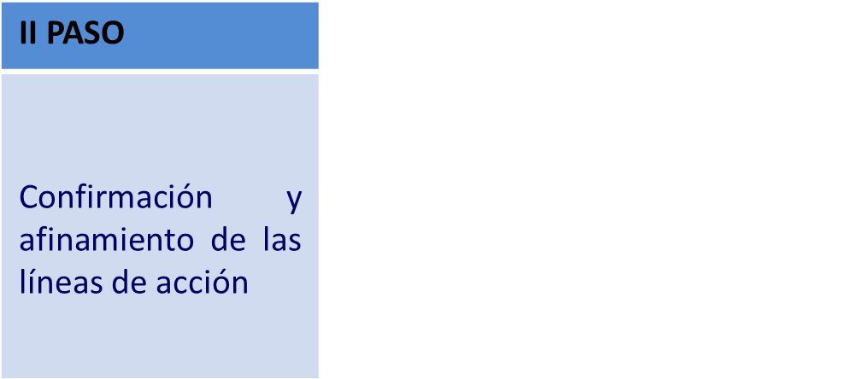
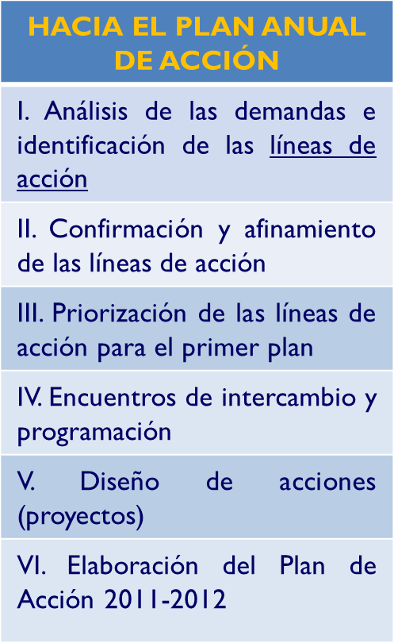
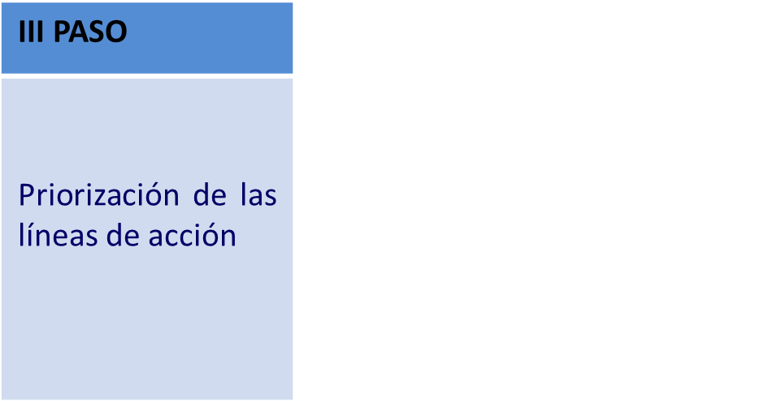
PASOS DE LA PLANIFICACIÓN DE LAS ACCIONES
Notes:
II PASO: Corresponde a las reuniones que se están realizando en todos los países AL.
Uno de los objetivos de las reuniones es confirmar el interés del gobierno para seguir trabajando conjuntamente con otros países de AL y UE, en las líneas de acción que se refieren a sus demandas y manifestar, en su caso, el interés en trabajar también sobre otras líneas de acción. Además, para las líneas de acción seleccionadas, se solicita precisar cuáles son los tipos de apoyo requeridos relacionados con políticas y procesos de reforma que son estratégicos dentro de la agenda de gobierno. El propósito no es que un gobierno manifieste su interés por todas las líneas de acción, sino solamente por las líneas que constituyen o coinciden con las prioridades estratégicas dentro de la agenda de gobierno. Además, la elección debe basarse en la consideración de los aportes que puede brindar Eurosocial II a la reforma o política del país relacionada con la línea. La tercera condición es que los Ministerios directamente vinculados con la línea de acción pueden comprometerse con el desarrollo de acciones asociadas con esta línea.
III PASO: Una vez adquirido el cuadro definitivo de los intereses de los países en relación con las diferentes líneas de acción, el consorcio definirá, en concertación con la Comisión Europea, a cuáles de ellas dar prioridad para diseñar e implementar las primeras acciones del programa (proyectos). La priorización obedece a la necesidad de establecer las acciones que pueden ser implementadas ya a partir de los próximos meses, teniendo en cuenta los intereses de todos los países.

Slide 18
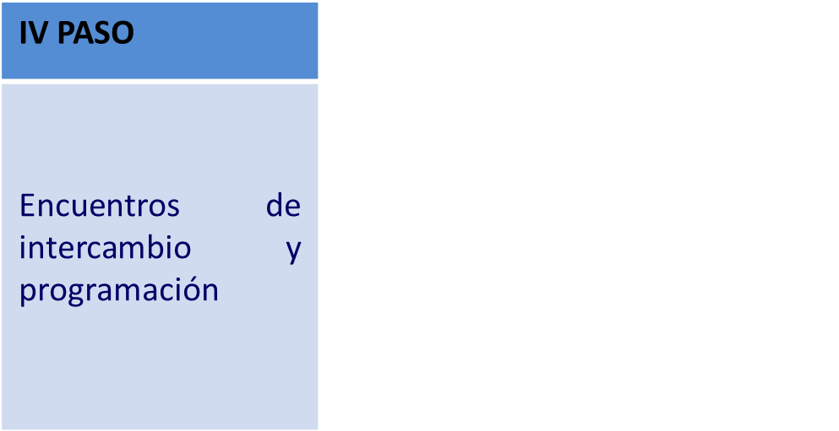
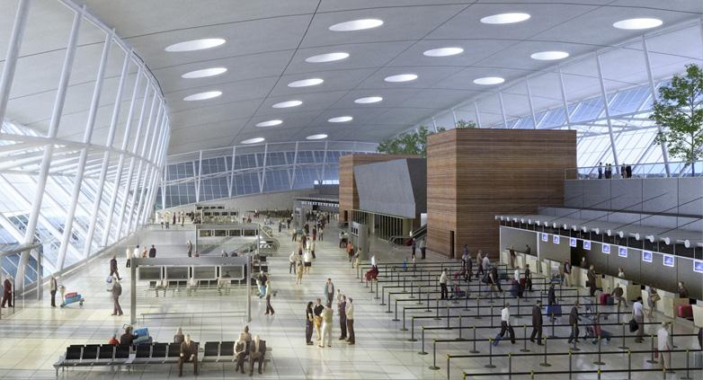
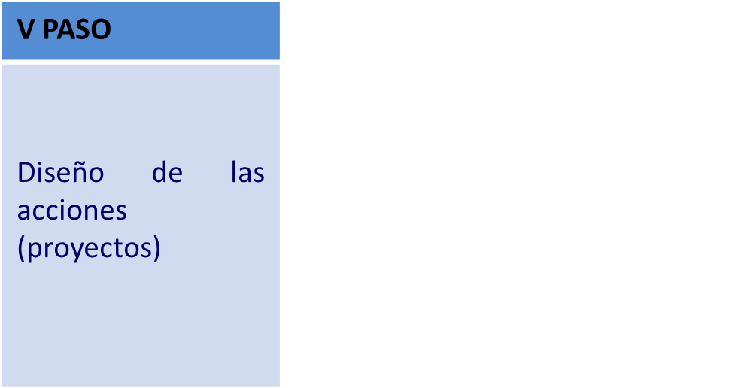
PASOS DE LA PLANIFICACIÓN DE LAS ACCIONES
Notes:
IV PASO: Se realizarán por línea de acción entre las administraciones públicas AL y los socios operativos del consorcio, con la coordinación de los socios coordinadores. Sus objetivos son:
- intercambiar informaciones entre los países acerca de la problemática y las políticas relativas a la línea de acción;
- establecer una plataforma común de trabajo para proseguir los intercambios de información a nivel de línea de acción;
definir los perfiles de proyecto que pueden ser propuestos para el Plan de Acción del Programa.
V PASO: Se llevará a cabo entre la administración pública latinoamericana interesada (o entre varias conjuntamente, según los casos) y los socios operativos del consorcio, bajo la coordinación del socio coordinador responsable de la línea de acción. Se planificarán también las acciones relativas a la plataforma común de trabajo.

Slide 19
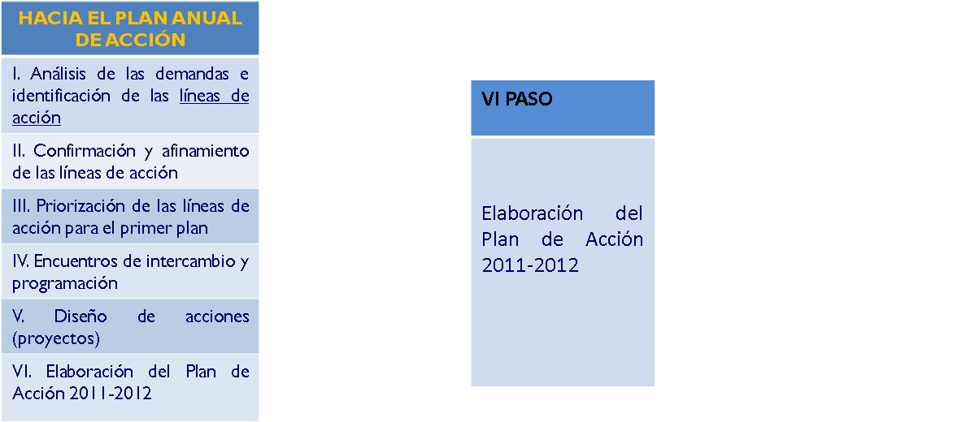
PASOS DE LA PLANIFICACIÓN DE LAS ACCIONES
Notes:
VI PASO: Los diferentes diseños de proyecto serán por la Oficina de Programación y Coordinación del consorcio para elaborar el Plan de Acción, el mismo que deberá ser aprobado por la Comisión Europea.
El objetico es poder disponer de un primer Plan de Acción antes de final de año, que necesariamente no identificará todas las acciones financiables por el Programa, sino solo aquellas sobre las que se haya podido avanzar en el proceso metodológico.

Slide 20
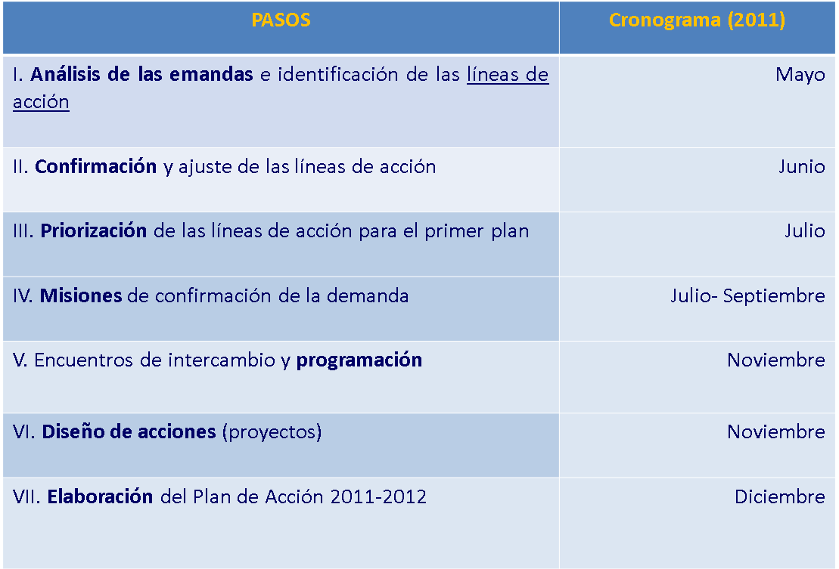
Cronograma previsto
Notes:
Este cronograma es tentativo.
Su ejecución dependerá del cumplimiento de cada fase previa
El Análisis ya se ha realizado por parte de los socios coordinadores y cuenta con el respaldo de la Comisión.
En una reunión prevista para los días 12 y 13 de julio en Madrid, se presentarán a todos los socios operativos los resultados de las misiones y comenzará la priorización
La programación se desarrollará apartir de encuentros sectoriales con los gobiernos interesados que se celebrarán en AL.
En el diseño de las posibles acciones los socios operativos se valdrán de expertos en cada materia y comenzarán a esbozar presupuestos orientativos.
La elaboración del Plan de acción deberá concluir antes de fin de año. El objetivo es comenzar a realizar acciones específicas (proyectos) a principios de 2012

Slide 21
Estructura y objetivos del encuentro
Objetivos:
Compartir los intereses expresados por cada país
Poner en común una serie de experiencias internacionales, latinoamericanas y europeas.
Establecer la relación entre instituciones latinoamericanas y socios operativos
Definir líneas estratégicas para el programa en esta línea de acción
Concordar los temas a abordar por los proyectos
Elaborar un perfil por cada proyecto
Avanzar en la formulación de los proyectos

Slide 22
Estructura del encuentro
Explicación del programa
Presentación de experiencias de interés para la línea de acción
Presentación por parte de las instituciones de los aspectos de su interés a incorporar al programa
Discusión entre los altos cargos latinoamericanos para concordar las líneas estratégicas a abordar en los próximos años en la línea de acción
Definición de perfiles de proyectos entre los representantes de las instituciones latinoamericanas y los socios operativos
Trabajo sobre los perfiles definidos por parte de los socios operativos para avanzar en la formulación

Slide 23
Estructura del encuentro
Como resumen es un encuentro de trabajo que pretende casar los intereses expresados por las instituciones latinoamericanas con las posibilidades del programa.
No es un seminario de discusión sobre la temática de la línea de trabajo, esto junto con otro tipo de actividades se realizará en la ejecución de los proyectos.
Hay actores importantes que faltan porque no han sido incluidos en los inteseses de los gobiernos: parlamentos, Entidades Superiores de Fiscalización, Sociedad Civil.

Slide 24
Muchas gracias por su atención

